Slide 2
“Pagai a todos o que lhes é devido: a quem tributo, tributo; a quem imposto, imposto; a quem respeito, respeito; a quem honra, honra. A ninguém fiqueis devendo coisa alguma, exceto o amor com que vos ameis uns aos outros; pois quem ama o próximo tem cumprido a lei”
Romanos 13:7, 8
Verso para memorizar

Slide 3
Citações
➙ “É melhor ir deitar-se sem jantar que se levantar com dívidas.” Benjamin Franklin
➙ “Quando você se endivida, se torna escravo.” Andrew Jackson
➙ “Quem se livra das dívidas enriquece.” George Herbert

Slide 4
Citações
➙ “Algumas dívidas dão prazer quando estão sendo adquiridas, mas nenhuma dá prazer quando está sendo paga.” Ogden Nash
➙ “Quitar dívidas não te impede de fazer dívidas, mas deixar de fazer dívidas te impede de quitar dívidas.” Claudiney Ribeiro

Slide 5
Citações
➙ “Nunca gaste o dinheiro antes de recebê-lo.” Thomas Jefferson
➙ “Se você pensa que ninguém se importa se você está vivo, esqueça de pagar algumas parcelas do seu carro.” Earl Wilson

Slide 6
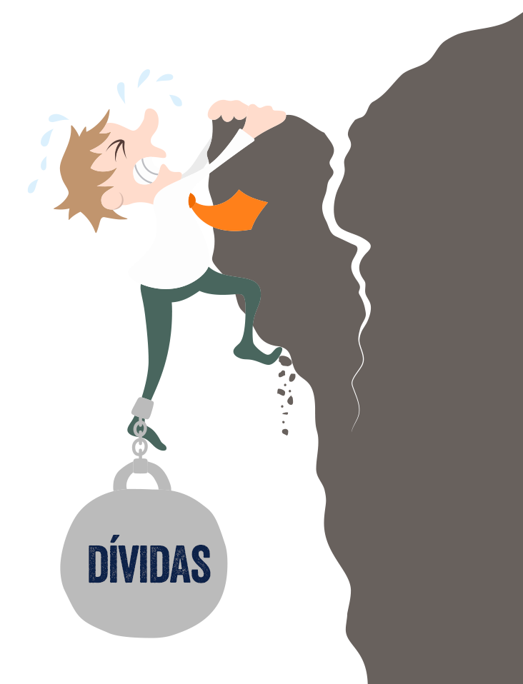
Gastar um dinheiro que não temos é a porta de entrada do povo de Deus para uma vida em “que a cobiça e o amor às coisas terrestres sejam o traço predominante de seu caráter. Enquanto predominarem esses traços, a salvação e a graça estarão para trás”
Ellen G. White, Primeiros Escritos, p. 267

Slide 7
Perguntas para refletir
➙ Por quê é tão importante falar sobre as dívidas? ➙ Como o ato de estar endividados tem a ver com nossa relação com Deus?
➙ Por quê Deus está interessado na forma como administramos nosso dinheiro?
➙ Se concordamos que as dívidas são “algo negativo”, como podemos preveni-las e como podemos nos livrar delas?
➙ Que princípios espirituais estão envolvidos aquí?

Slide 8
Resumo bíblico
➙ Salmos 37:21 nos diz que os maus pedem emprestado e não pagam, mas os que vivem corretamente dão generosamente.
➙ As tentações de Jesus estão registradas em Mateus 4: 3-10.
➙ Somos chamados a buscar primeiro o reino de Deus sobre todas as coisas (Mateus 6:33).

Slide 9
Resumo bíblico
➙ Foram prometidas a Israel bênçãos materiais tão grandes que eles emprestariam à outras nações, e não necessitariam de pedir nada emprestado (Deuteronômio 28:12).
➙ “O dinheiro ganho com desonestidade diminuirá, mas quem o ajunta aos poucos terá cada vez mais.” Provérbios 13:11

Slide 10
Resumo bíblico
➙ “Os planos bem elaborados levam à fartura; mas o apressado sempre acaba na miséria.” Provérbios 21:5
➙ Nossa perspectiva deve estar nas coisas que não podemos ver e que são eternas (2 Coríntios 4:18).

Slide 11
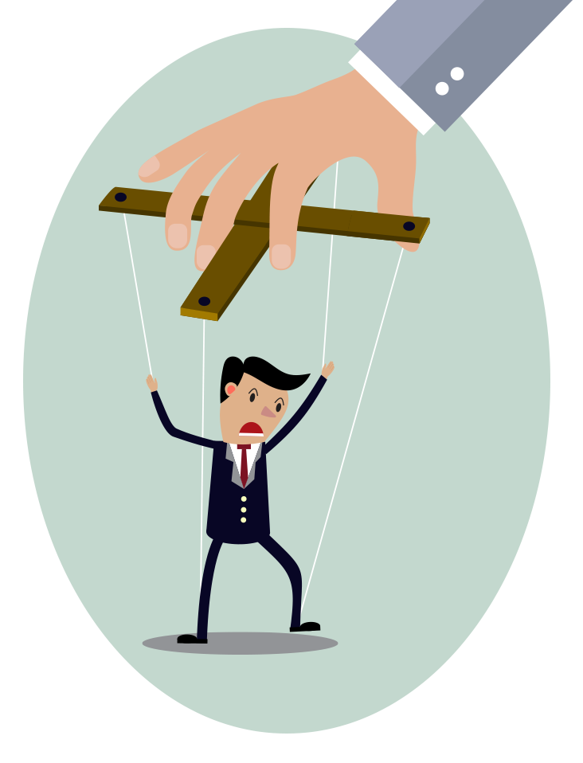
☛ O devedor é um escravo do seu credor, segundo Provérbios 22:7, e essa é a escravidão as dívidas causam. Elas nos colocam abaixo as obrigações e nos reprimem de agir como queremos, especialmente em assuntos financeiros.

Slide 12
──────⊱◈◈◈⊰──────
As dívidas e o
livre arbítrio
──────⊱◈◈◈⊰──────
As dívidas nos colocam abaixo das obrigações
e nos reprimem de agir como queremos, especialmente em assuntos financeiros.

Slide 13
☛ Também somos advertidos de que não devemos nos endividar com os outros (Provérbios 17:18), por comprometer nosso livre arbítrio.
☛ Quando estamos endividados com os outros, somos privados de nossa “liberdade para decidir”, e o ato de lidar com nossas dívidas é sempre difícil.
Verdadeiramente, o fato de sermos livres é um argumento a favor da existência de Deus.

Slide 14
──────⊱◈◈◈⊰──────
Somente ao aceitar a existência de seres pensantes que têm livre arbítrio, a existência do nosso livre arbítrio é explicada.
Como Meyer Levin comenta:
"Para que o homem seja verdadeiramente livre, Deus deve colocar a vontade do homem além
da intervenção divina".

Slide 15
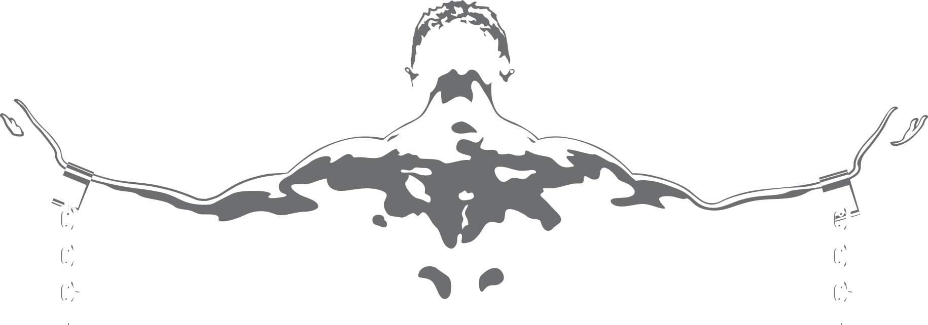
Se aceitamos uma perspectiva evolutiva, então não somente negamos a Deus, mas também negamos nossa liberdade de escolher.
──────⊱◈◈◈⊰──────

Slide 16
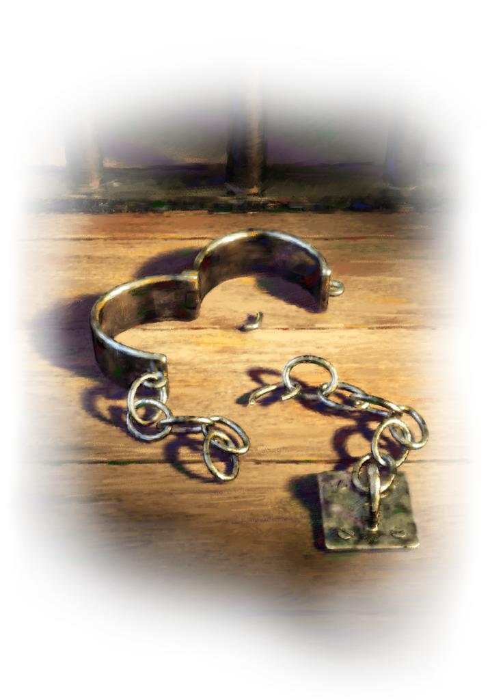
Mas, a verdade é que somos livres para decidir.
A liberdade que compartilhamos é a liberdade de tomar nossas próprias decisões; e nenhuma opção para o bem, nenhuma virtude, pode existir sem essa capacidade de escolher. A essência da liberdade, a verdadeira liberdade de escolha, é: no início, Deus escolheu.
E por essa razão, hoje somos o que somos e podemos escolher.

Slide 17
Concluímos com estas citações de Ellen White

Slide 18
Muitas famílias são pobres porque gastam o dinheiro logo que o recebem. Deveis considerar que uma pessoa não deve dirigir seus negócios de molde a incorrer em dívida. ... Quando alguém se envolve com dívidas, caiu na rede que Satanás prepara para as almas. ...Gastar e usar o dinheiro para qualquer fim, antes que o mesmo seja ganho, é um laço.
O Lar Adventista, p. 392

Slide 19
Todos devem praticar economia. Nenhum obreiro deve manejar seus negócios de modo a incorrer em dívidas. [...] Envolvendo-se voluntariamente em dívidas, ele se está emaranhando numa das redes preparadas por Satanás.
O Colportor Evangelista, 67

Slide 20
Alguns pensam que rebaixa a sua dignidade o cuidar de coisas pequenas. Pensam eles ser isto a evidência de uma mente estreita e de um espírito mesquinho. Mas as pequenas infiltrações têm posto a pique muito navio. Não se deve permitir que coisa alguma que se destine ao propósito de todos seja desperdiçada.

Slide 21
A falta de economia acarretará certamente dívida às nossas instituições. Embora se possa receber muito dinheiro, este se perderá nos pequenos gastos de cada ramo da obra. Economia não é mesquinhez.
Conselhos sobre Saúde, p. 305

Slide 22
É direito tomar dinheiro emprestado para levar avante uma obra que sabemos que Deus deseja ver realizada. Não devemos esperar demais, e tornar o trabalho muito mais árduo, porque não queremos tomar dinheiro emprestado. Têm-se cometido erros ao incorrer em dívida para fazer o que poderia ter esperado até um tempo qualquer no futuro.

Slide 23
Mas há perigo em ir ao outro extremo. Não nos devemos colocar numa posição que ponha em perigo a saúde, e torne nosso trabalho fatigante. Devemos agir sensatamente.
Conselhos sobre Mordomia Cristã, p. 278

